Slide 1


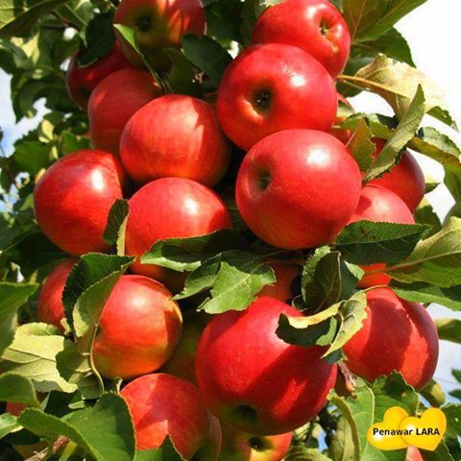
সবাইকে শুভেচ্ছা
স্বাগতম

Slide 2

তৃতীয় অধ্যায়
গতি বিদ্যা
MOTION

Slide 3





মোঃহাবিবুর রহমান
ইনস্ট্রাক্টর (পদার্থবিজ্ঞান)
টেকনিক্যাল স্কুল ও কলেজ
কিশোরগঞ্জ ।
0171৫৩৪২৯৩৪
শ্রেণিঃএকাদশ
বিষয়ঃ পদার্থ বিজ্ঞান-১
অধ্যায়ঃ ০৩
সময়ঃ ৯০ মিনিট
ক্লাসে মনোযোগী হও, কথা বলা এবং এদিক সেদিক তাকানো থেকে বিরত থাকো।

Slide 4

h= উচ্চতা
মুক্তভাবে পড়ন্ত বস্তু বাতাসের বাধা থাকা অবস্থায় একই সময়ে সমান দূরত্ব অতিক্রম করে না

Slide 5
h= উচ্চতা
মুক্তভাবে পড়ন্ত বস্তু বাতাসের বাধা না থাকলে একই সময়ে সমান দূরত্ব অতিক্রম করে

Slide 6
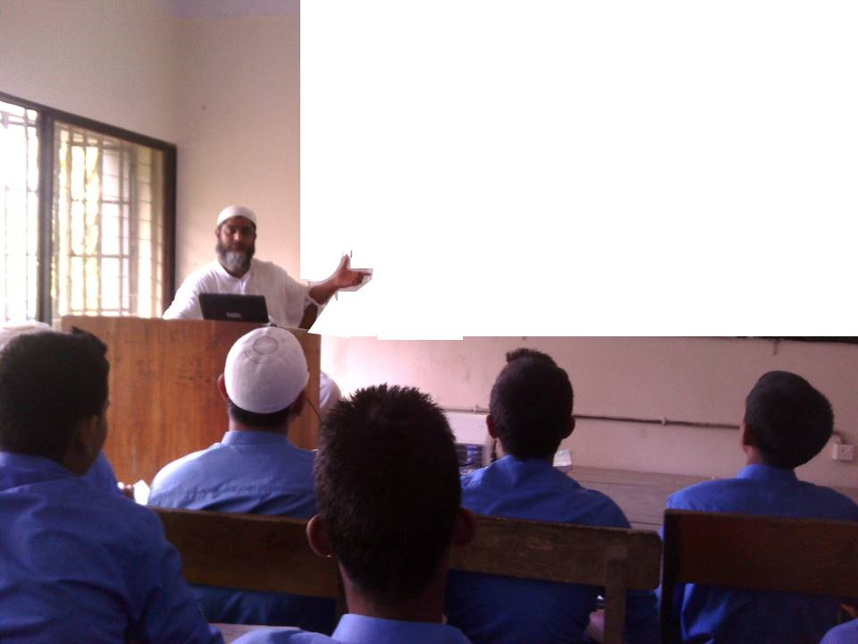

আজকের পাঠ শিরোনাম
পড়ন্ত বস্তুর সূত্র

Slide 7

শিখন
ফল
এই পাঠশেষে শিক্ষার্থীরা-
পড়ন্ত বস্তুর সূত্র কাকে বলে তা বলতে পারবে ।
পড়ন্ত বস্তুর সূত্র কী তা ব্যাখ্যা করতে পারবে ।
পড়ন্ত বস্তুর ক্ষেত্রে গতির সমীকরণ প্রতিপাদন করতে পারবে।

Slide 8
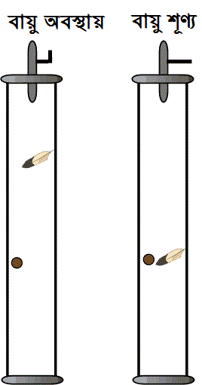
চিত্রে কী কী ঘটনা দেখতে পাচ্ছ, তা লেখ।

Slide 9
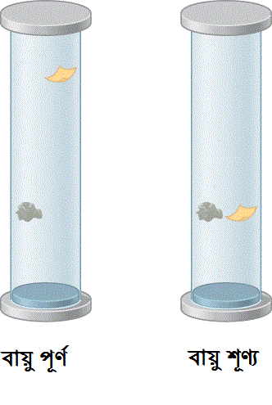


পড়ন্ত বস্তুর সূত্র
প্রথম সূত্রঃ সমান সময়ে সমান পথ অতিক্রম করে

Slide 10

h= উচ্চতা

Slide 11

v ∞ t

Slide 12
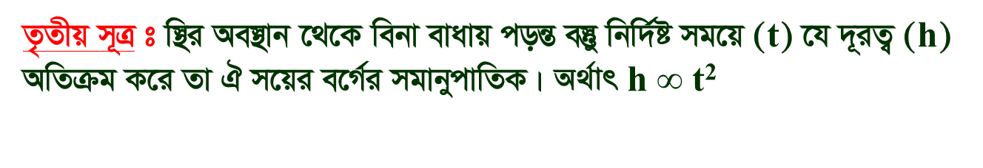
h ∞ t²

Slide 13

একক কাজ
না পারলে
এখানে ক্লিক কর
পড়ন্ত বস্তুর সূত্র গুলি বিবৃত ও ব্যাখ্যা কর।

Slide 14
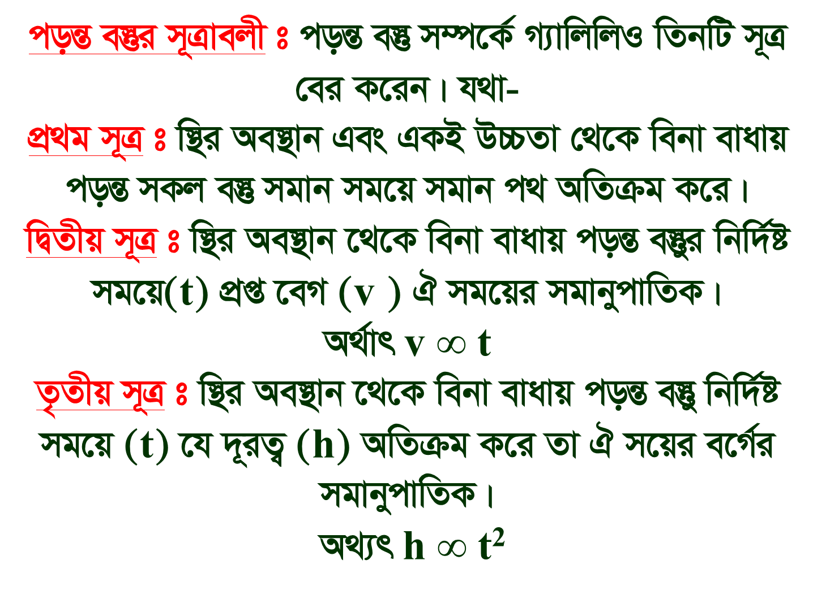

Slide 15
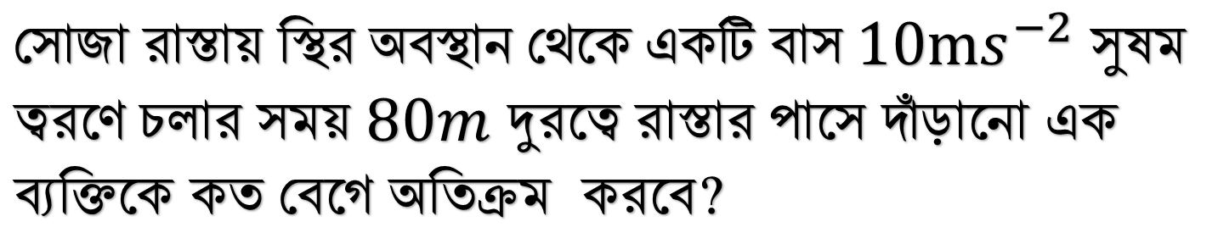
বাড়ির কাজ
গাণিতিক সমস্যাঃ

Slide 16





Slide 17

আল্লাহ্‌ আমাদের উপর সহায় হউন
আজ এ পর্যন্তই
খোদা হাফেজ।

